Slide 1


Benjamin Felippe Martins Santos
Luigi Pozzani de Souza
Murilo Dias
Nicolas Camargo Costa Ceccato
Nickolas Lins de Lemos
LICENCIAMENTO DE SOFTWARE
Orentadores: Prof. Ronildo / Prof. Roberto
JUNDIAÍ-SP
2025
Notes:
<number>

Slide 2
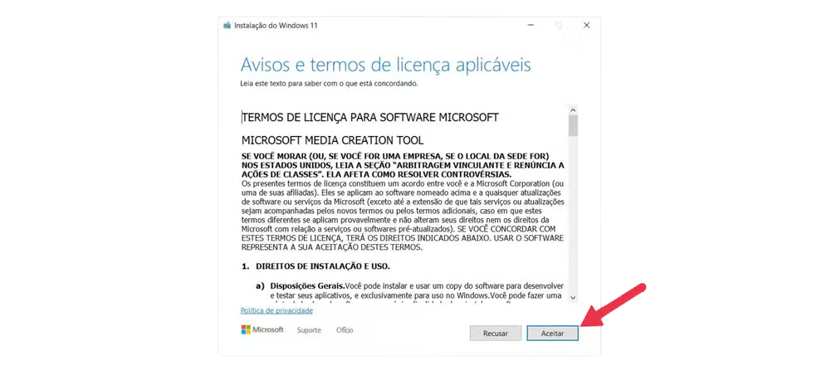
INTRODUÇÃO
O licenciamento de software é uma parte muito presente no ordinário de quase todos, mesmo quando não se percebe. Sempre que é instalado um programa ou é aceitado um contrato de “termos de uso”, o usuário está diante de diferentes formas de regular o acesso, a distribuição e a modificação desse software.
Notes:
<number>

Slide 3


Isso começou a ser discutido por volta da década de 1980, quando o mercado de tecnologia cresceu de forma acelerada e deixou o hardware mais acessível. Assim, o software passou a ser vendido separadamente, pois até então era comum o software vir junto com o hardware comprado, inclusive com o código-fonte permitindo alterações (MOSSOF, 2014, p. 10).
Notes:
<number>

Slide 4

Atualmente existem as licenças proprietárias, como os contratos de EULA, que limitam o uso e resguardam os interesses das empresas, e licenças livres, como a GNU GPL, que priorizam a colaboração e o compartilhamento. Esse contraste revela uma questão atual e relevante: como equilibrar o direito à propriedade intelectual com a necessidade de democratizar o acesso à tecnologia, tema discutido por autores como Stallman (2002) e Lessig (2004).
Notes:
<number>

Slide 5

Objetivo
Compreender os diferentes tipos de licenciamento de software existentes e analisar suas implicações legais, técnicas e sociais.
Esta pesquisa justifica-se pela importância do software atualmente, tornando indispensável a compreensão das regras de uso e distribuição, do ponto de vista teórico, jurídico e filosófico.
Notes:
<number>

Slide 6
Software Propietário
O software proprietário caracteriza-se pela restrição do acesso ao código-fonte, limitando a modificação e a redistribuição. Segundo a UNESCO (2017), “o software proprietário é aquele cuja licença impede ou restringe a cópia, modificação e distribuição, sendo o fornecedor o detentor dos direitos exclusivos” (UNESCO, 2017, p. 12).
Entre as vantagens, destacam-se a segurança, a confiabilidade e o suporte técnico fornecido pelo desenvolvedor. Por outro lado, apresentam-se como desvantagens os altos custos, a dependência de fornecedores e a falta de autonomia do usuário (SOARES, 2020).
Notes:
<number>

Slide 7

Software Propietário
O software proprietário, segundo (Hexsel, 2005) envolve a utilização de formatos para a codificação da informação manipulada pelos aplicativos, que se torna especialmente sério no caso dos conjuntos de aplicativos para escritório, em razão de rápida disseminação e utilização.
Notes:
<number>

Slide 8

SOFTWARE LIVRE E OPEN SOURCE
Permitem que o usuário execute, copie, distribua, estude, modifique e melhore o software, conforme definido pela Free Software Foundation (FSF). De acordo com esta instituição, “a liberdade de modificar o programa para adaptá-lo às suas necessidades é um dos pilares da filosofia do software livre” (Free Software Foundation, s.d).
Notes:
<number>

Slide 9
Em termos práticos, essa modalidade possibilita redução de custos e maior flexibilidade, além de promover inovação colaborativa. Porém, estudos apontam que a falta de suporte profissional estruturado pode gerar dificuldades, sobretudo em ambientes empresariais de grande porte (SOUZA; PEREIRA, 2021).
Notes:
<number>

Slide 10
CONSIDERAÇÕES FINAIS
Faça uma retomada ao problema, objetivos e
discutindo quais resultas efetivamente foram
alcançados. Lembre-se de reforçar a sua
apresentação usando frase provenientes de citações.
Notes:
<number>

Slide 11
Referências
Coloque aqui as referências de acordo com as normas
e na hora da apresentas mantenha este slide por alguns
segundos, colocando o slide inicial e abrindo para perguntas.
Notes:
<number>

Slide 12
Aluno A (nome completo)
Aluno B
Aluno C
TÍTULO DO TRABALHO
(NO MAXIMO DUAS LINHAS, REDUZIR PARA CABER)
Orentadores: Prof. A / Prof. B
O ultimo slide deve ser igual ao primeiro. Responda as duvidas
Ao terimino, agradeça e encerre sua apresentação
CIDADE
ANO
Notes:
<number>

